Slide 1
Desenvolvimento de sistema
Matheus lemos carvalho
Contexto
Diagrama
debate

Slide 2
contexto
A Troppo é uma empresa de desenvolvimento de software que utiliza os melhores recursos da área em suas aplicações. Robustez, performance e escalabilidade são alguns dos termos valorizados e utilizados para desenvolver os seus projetos.
A ClientLab é uma empresa focada na gestão de clientes e, atualmente, mantém a sua base de registro em papel e não possui nenhuma automatização ou tecnologia que facilite o processo de busca de clientes e/ou registro de suas atividades. Tendo em vista o cenário atual, cada vez mais tecnológico, a ClientLab contratou a Troppo para realizar o desenvolvimento de seu novo sistema que realizará essas atividades.
Assim, o contrato estabelece que a Troppo realizará a programação de um sistema de cadastro de clientes customizado, atendendo às seguintes características:
• o sistema de clientes deverá armazenar os cadastros das pessoas físicas e jurídicas;
• o cadastro das pessoas físicas é feito com os seguintes dados: nome, CPF e data de nascimento;
• o cadastro das pessoas jurídicas é feito com os seguintes dados: nome, CNPJ e razão social;
• ambos devem possuir um endereço e indicar se o endereço é comercial ou residencial;
• o sistema deve armazenar os registros em arquivos

Slide 3
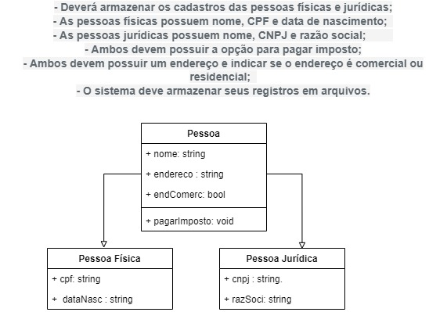
Diagrama uml

Slide 4
debate
Classe Abstrata Pai Pessoa :
Tem como finalidade servir de padrão hereditário para os filhos , tudo que possui no mesmo os seus filho deverá possui em comum, no caso citado são nome, endereço e o que denominei endComer o qual equivale a endereço residencial ou comercial, e para além dos atributos tem o método pagarImposto .
Classe Abstrata Filho Pessoa Física:
E a classe que possui além da herança hereditária , os atributos cpf e data de nascimento como diferencial .
Classe Abstrata Filho Pessoa Jurídica:
E a classe que possuí além da herança hereditária , os atributos cnpj e razão social como diferencial .

